Slide 1
Чем можно заменить вредные продукты.

Slide 2

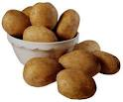
Чипсы Картофель

Slide 3


Сухарики Дом. сухарики

Slide 4


Чупа-чупс Леденец дом.

Slide 5


Кока кола Морс

Slide 6


Приправы Зелень

Slide 7
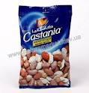
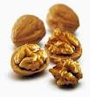
Орехи в пакете со специям
Грецкий орех дом.

Slide 8
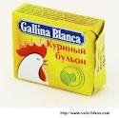

Куриный бульон Курица домашн.

Slide 9


Ролтон Макароны

